Slide 1
К В Н
В Е Л О С И П Е Д

Slide 2
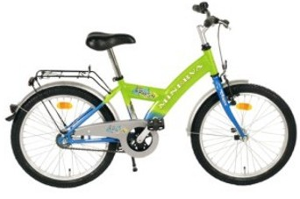
Едет он на двух колесах,
Не буксует на откосах
И бензина в баке нет
Это мой…
Это мой

Slide 3
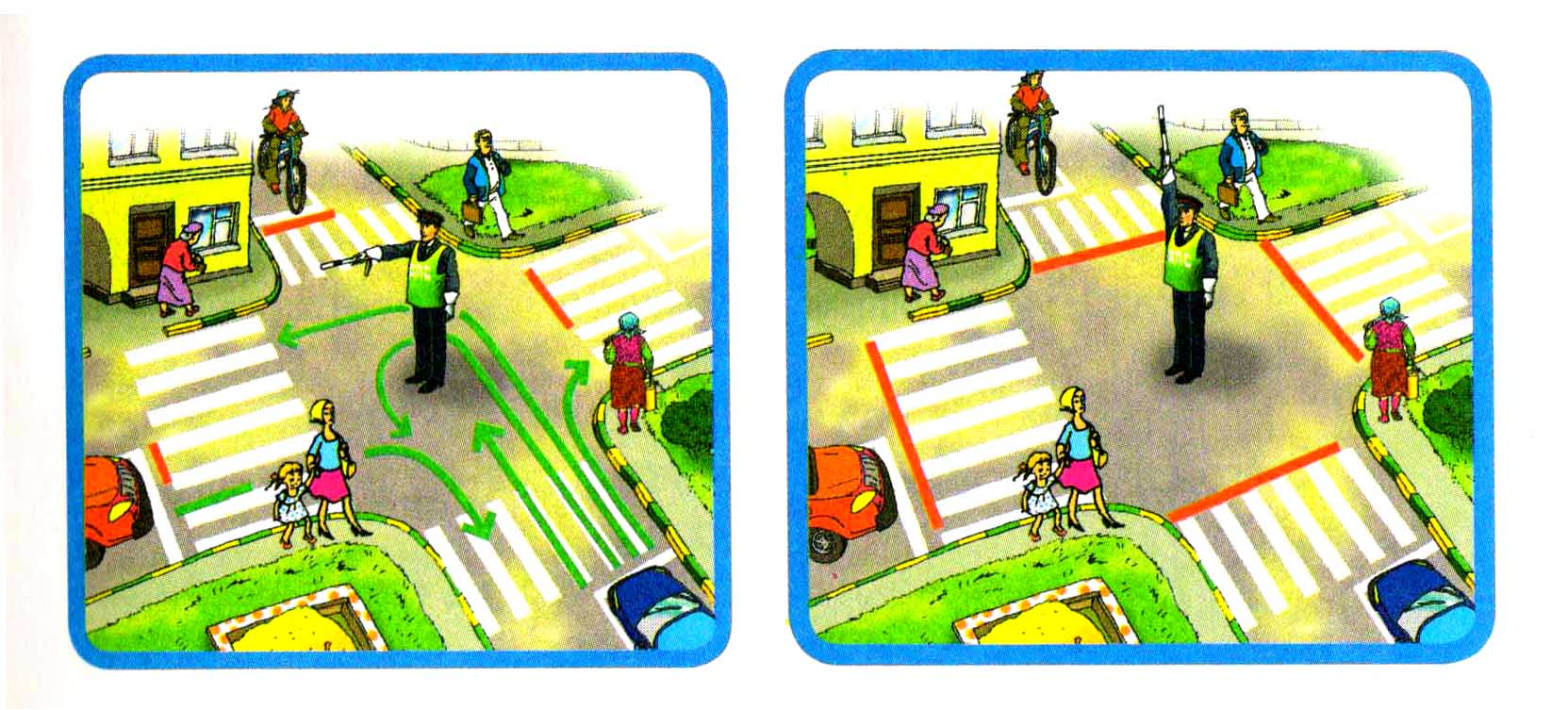
1 тур
1. Что означает команда регулировщика, если поднята его правая рука?

Slide 4
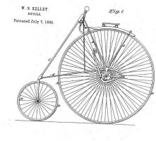
Кто первым придумал велосипед?
Леонардо до Винчи

Slide 5
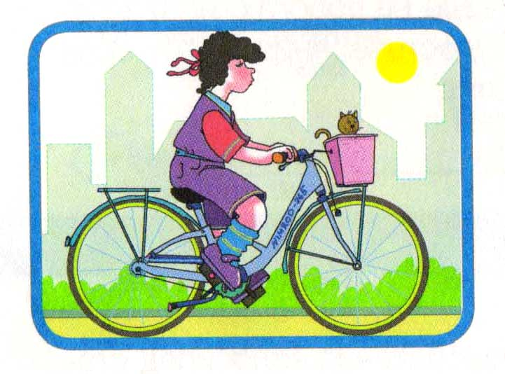
2. Что в переводе от латинского означает слово «велосипед»?
В Е Л О С И П Е Д

Slide 6
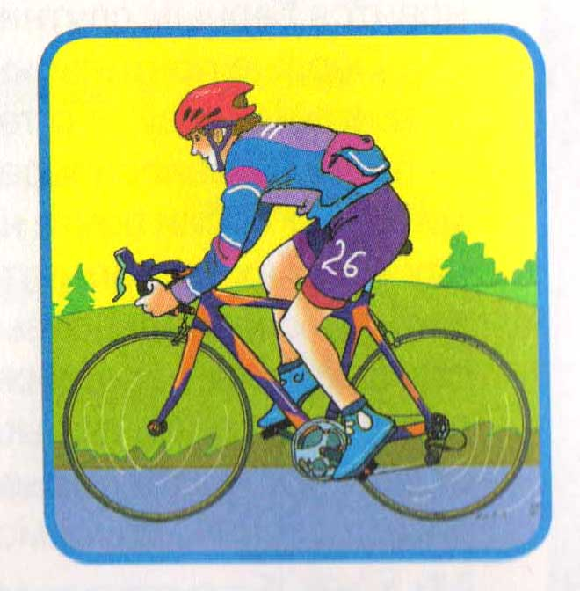
3. Для чего велогонщики надевают эластичный комбинезон?

Slide 7
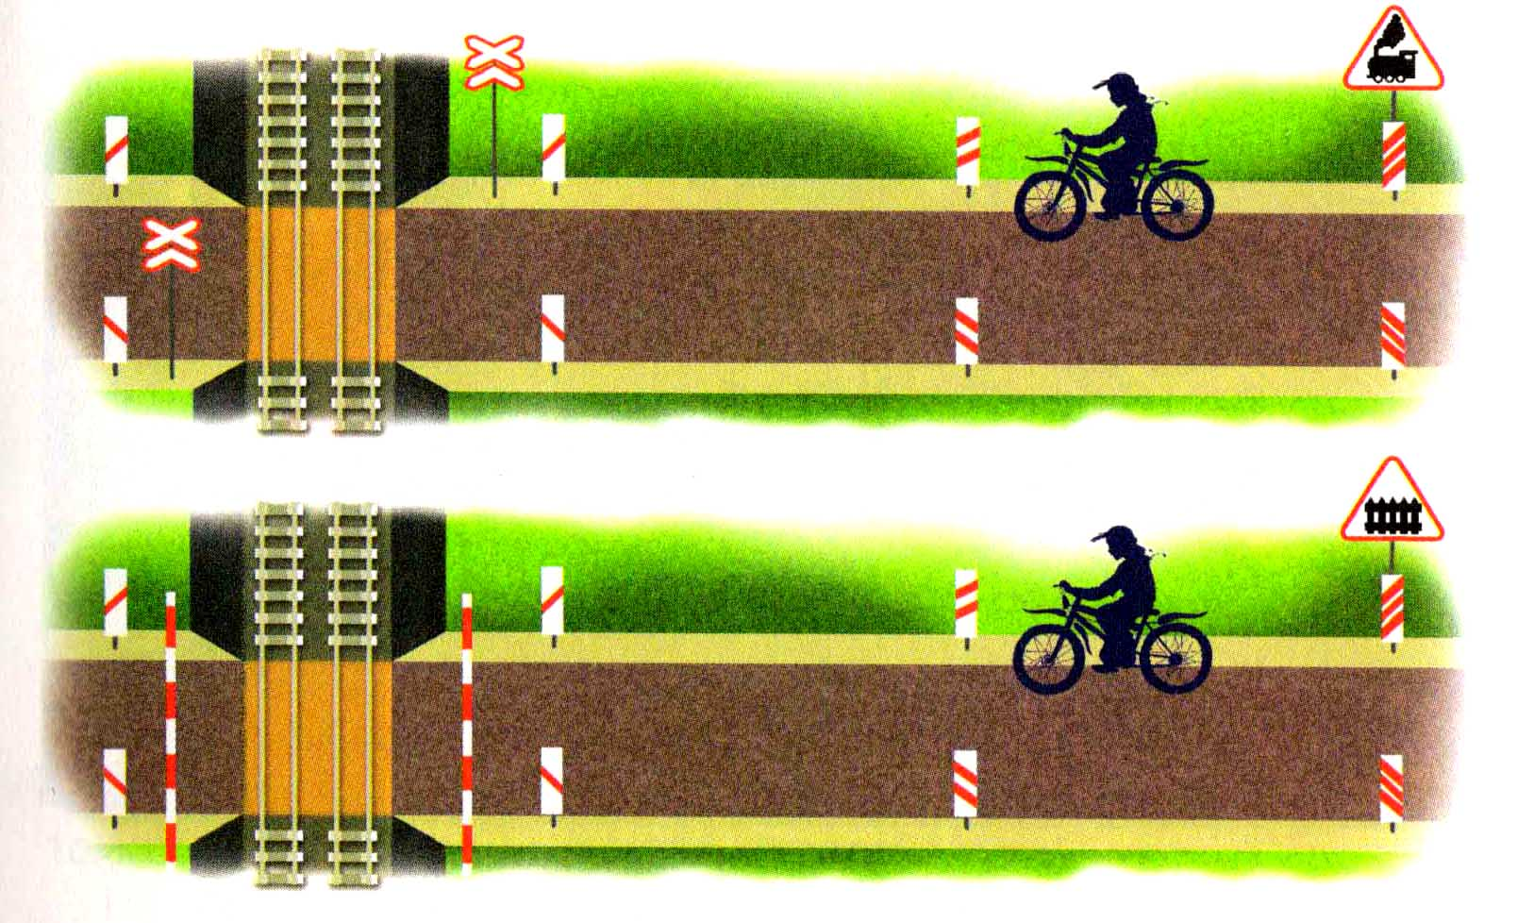
2 тур
Какой стороны нужно придерживаться велосипедисту во время езды?

Slide 8
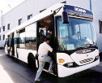
Кто водит автобус?

Slide 9

Что означает сигнал зелёного цвета светофора?

Slide 10
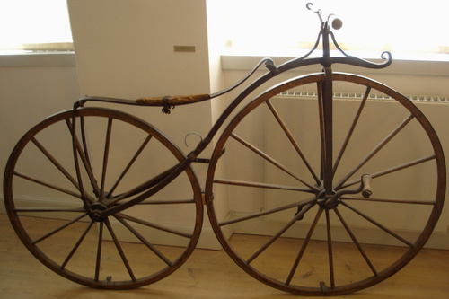
Из чего был сделан I велосипед?

Slide 11
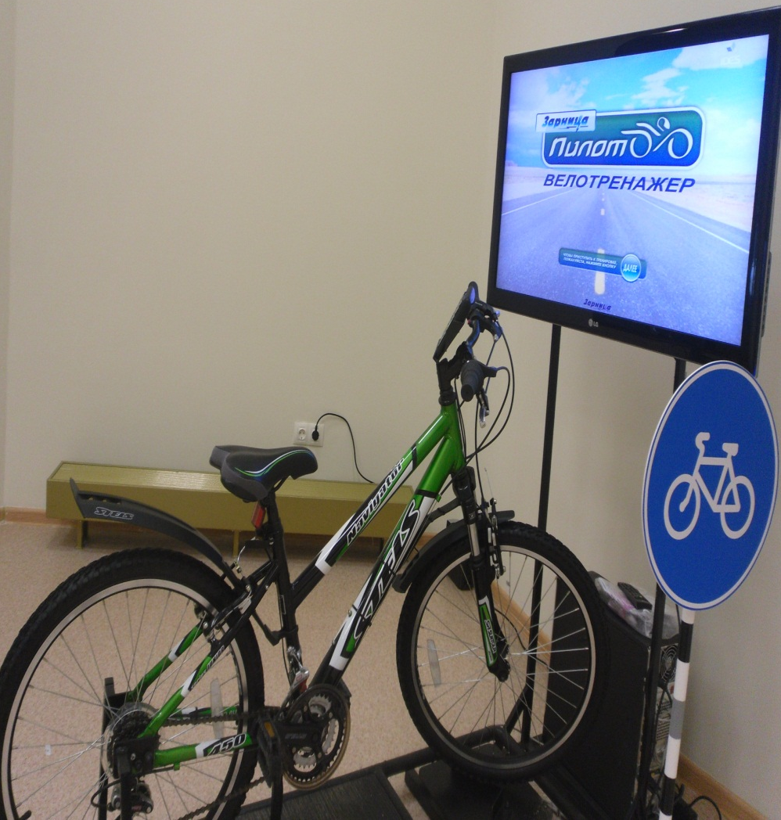
Где педали крутят, а велосипед не едет?

Slide 12
3 тур
Какой велосипед не тонет?

Slide 13
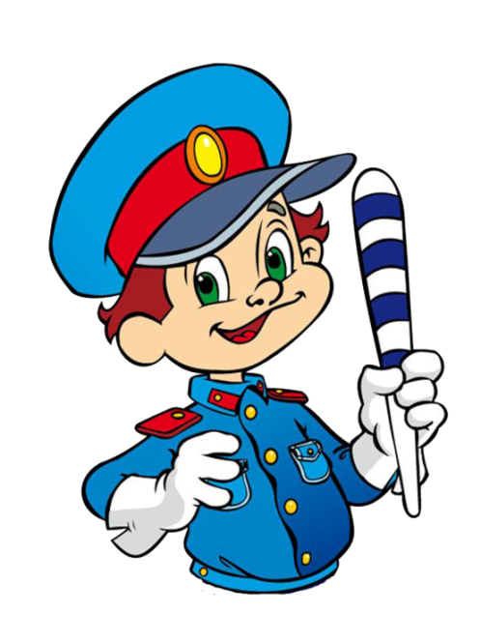
Чем регулирует движение регулировщик?

Slide 14
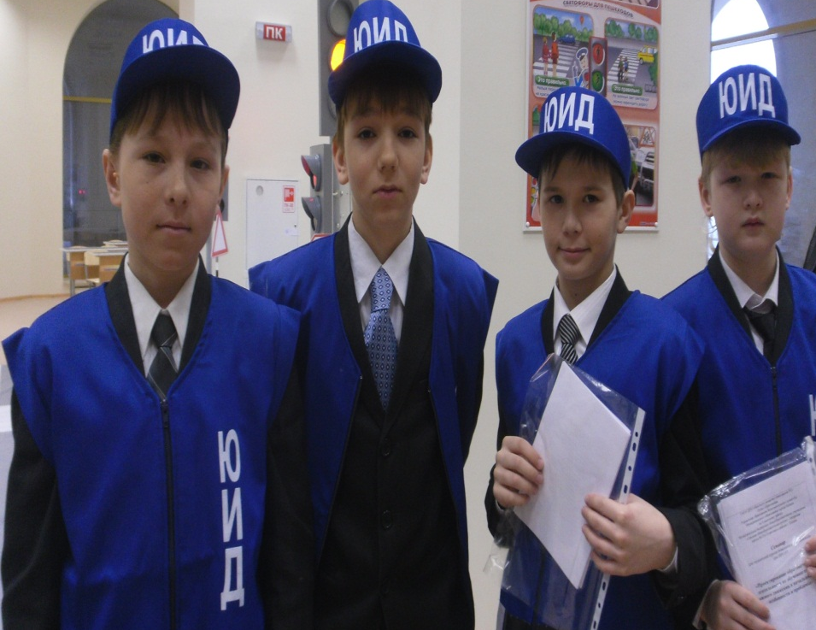
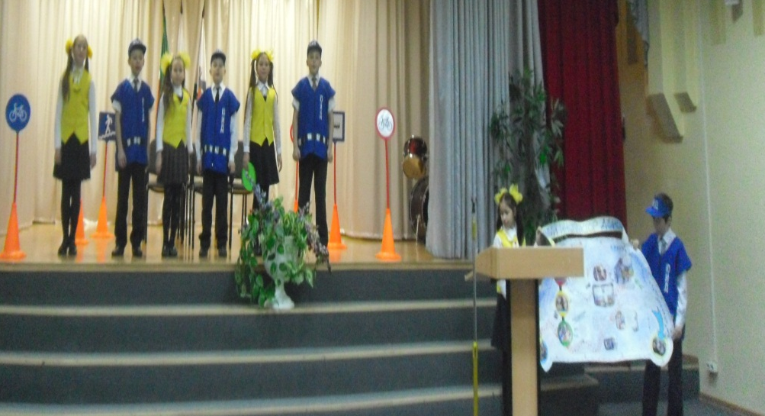
Расшифруй три буквы ЮИД?

Slide 15
ИГРА «Светофор»

Slide 16
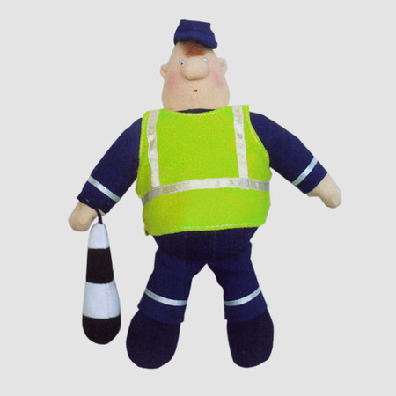
Детям знать положено
Правила дорожные!
Ты, дружок, доверься им:
Будешь цел и невредим!

